Slide 1
Fan-Prognosen zu The Walking Dead via Twitter
Projektseminar Wissenstechnologien
Sandra Wirth 2178749
Carolin Sabokat 2192929

Slide 2
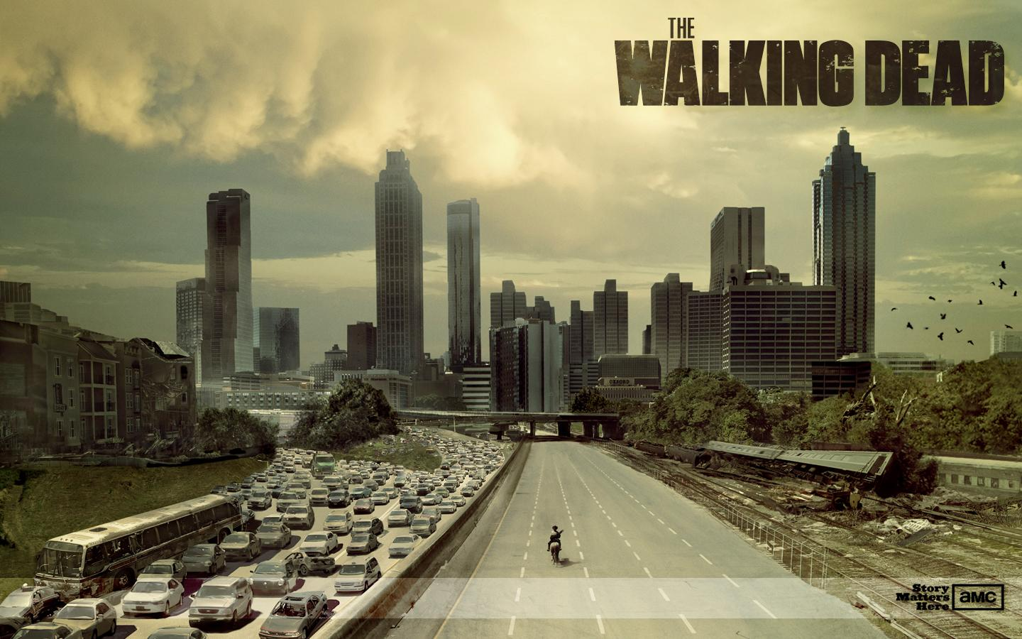

Slide 3
Ideenfindung
Was wollen wir herausfinden?
Wie verknüpfen wir in unserem Projekt Wissen,Information und Technologie am besten miteinander?
Wie können wir anhand unseres Projektes unser Verständnis von Wissenstechnologie am besten umsetzen?
Wie setzten wir unser Projekt um?

Slide 4
Vorgehensweise
Wichtig - Wissenstechnologie nicht nur definieren sondern versuchen bestmöglich umzusetzen!
Unser Projekt: Fan-Prognosen zu the Walking Dead via Tweets auswerten
Als Beispiel haben wir das Staffelfinale von Staffel 6 herangezogen welche in einem Cliffhanger endet: welcher der Hauptcharaktere wird Negan und seiner Lucille zum Opfer fallen?

Slide 5
Was wollten wir herausfinden?
Wir wollten herausfinden wie „gut“ und „genau“ die Tweets einer Community im Bezug auf ein Ereignis sind
In wie weit die Referenzen und „Vorhersagen“ dieser Community zutreffen
In wie weit die Referenzen eventuell auf kommende Ereignisse zu deuten sind
Wie man die Masse an Tweets bewerten kann

Slide 6
Was hat unser Projekt mit Wissenstechnologie zu tun?
Wichtig Wissenstechnologie anwenden!
Eine Masse an Informationen (Tweets) bestmöglich auszuwerten, zu deuten und für uns in nutzbares Wissen umzuwandeln
Es war uns wichtig durch die von uns programmierte „Technologie“ auf unser noch nicht zu deutendes Wissen (Tweets) nutzbar und anwendbar zu machen

Slide 7
Welches Event wollen wir auswerten?
The Walking Dead
Finale von Staffel 6
Episode endet damit dass die Hauptcharaktere aufgereiht in einem Halbkreis vor dem neuen „Bösewicht“ Negan sitzen und darauf warten von seinem Baseballschläger „Lucille“ erschlagen zu werden
Staffel 7 Folge 1 startet genau an diesem Zeitpunkt mit der „Auflösung“ wer stirbt.

Slide 8
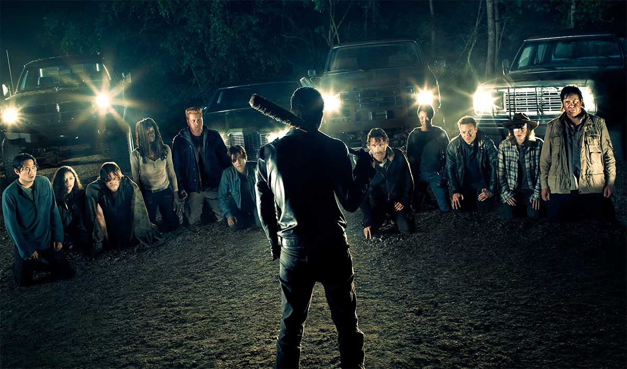

Slide 9
Methodik
Tweets bis 3 Tage nach Ausstrahlung des Staffelfinale und 1 Tage vor Ausstrahlung der ersten Folge aus Staffel 7 erfassen
Diese Tweets zählen
auswerten welcher Charakter am häufigsten als
sterbend oder lebend genannt wird
Prognose erstellen in wie weit die Community „Recht“ hatte

Slide 10
Twitter API
Twitter API erstellt indem wir eine vorhandene API genutzt haben und diese nach unseren Bedürfnissen angepasst und umprogrammiert haben
Zeitraum festgelegt in welchem die Tweets herangezogen werden
Problem: API kann nicht genutzt werden da Tweets nur ab dem aktuellen Datum rückwirkend ausgegeben werden können

Slide 11
Problemlösung
Tweets per Hand kopiert und in Text Datei gespeichert

Slide 12
Auswertung der Tweets
Textmining → Python , NLTK
Tokens- welche Worte nutzen wir als Token?
Welche Stichworte und welche Listen nutzen wir
Problem: einzelne Worte können nicht kombiniert als ein Token gewertet werden
Bsp: Stichworte → Rick , dies, Daryl, lives
Sowohl Rick Stirbt als auch Darryl lebt werden jeweils nochmals andersherum gewertet so bekommt man nicht 2 Auswertungen sondern 4

Slide 13
Problemlösung Python
Da wir einzelne Tokens weder durch AND oder OR verknüpfen oder ausschließen konnten haben wir uns für Phrasenerkennung entschieden
Programm so programmiert, dass wir alle Charaktere mit möglichst vielen Phrasen verknüpft haben um die größtmögliche Menge an Tweets zu erfassen
Beispielphrasen: „Rick dies“ „Rick will die“ „Rick survives“ „kill rick“ „rick to live“

Slide 14
Dabei Groß und Kleinschreibung beachtet (Namen werden in Tweets oft klein geschrieben)
Möglichst viele verschiedene Arten von Phrasen erfassen
Generelle Rechtschreibfehler sowie alle Phrasen und Ausdrucksweisen zu berücksichtigen leider nicht möglich
Ebenso Emojis Bilder und Grafiken waren so nicht für uns zu erfassen

Slide 15
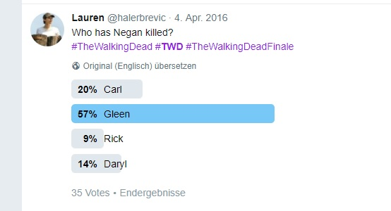
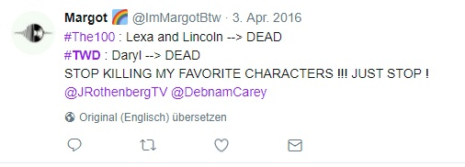

Slide 16
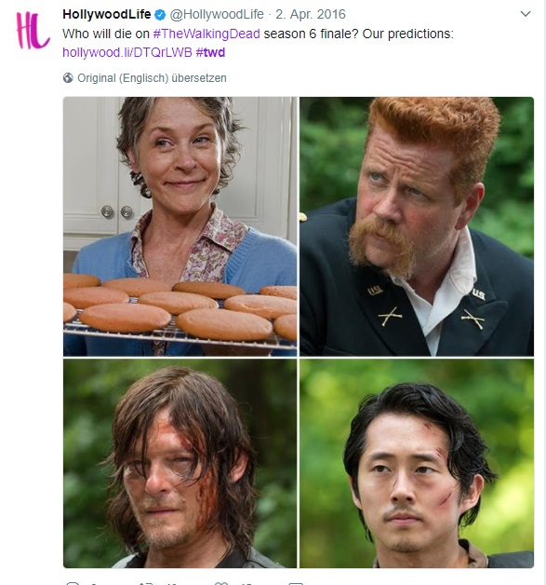

Slide 17
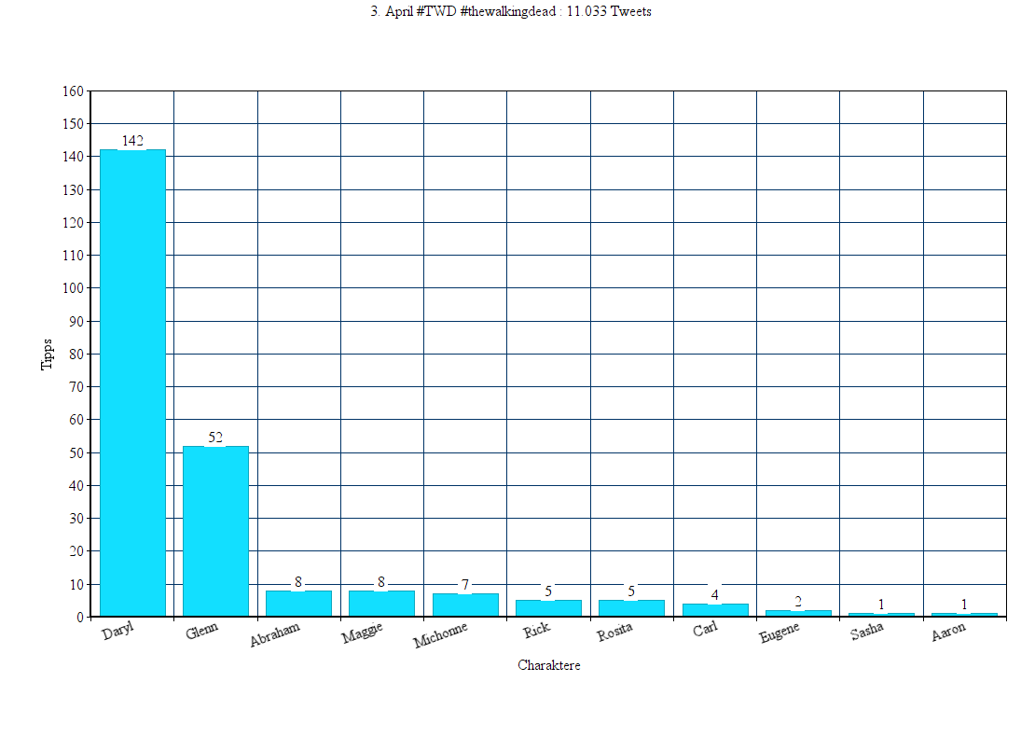
Ergebnisse

Slide 18
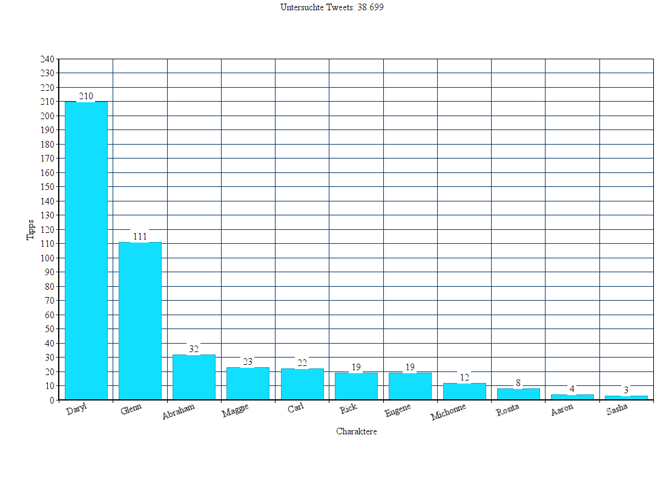

Slide 19
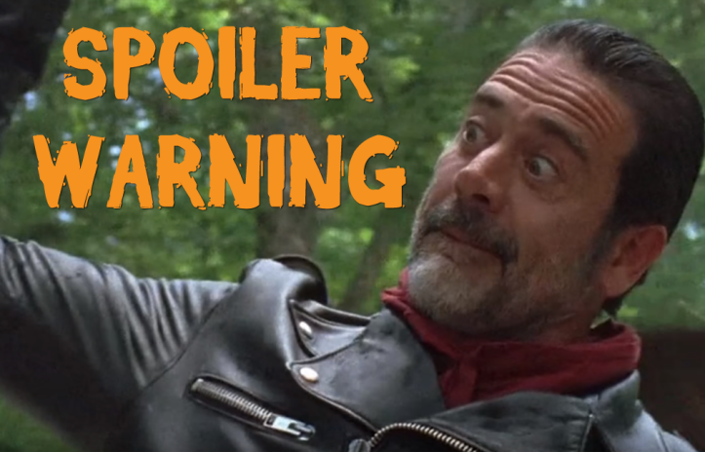

Slide 20
Auswertung
Warum haben wie viel mehr Tweets als „Treffer“ ?
→ ausgewählte Phrasen können nicht alle Tweets abdecken
→ nicht jeder Tweet ist eine Prognose wer stirbt
→ Spam
→ Bilder, Emojis, Meme´s und Grafiken nicht zu erfassen

Slide 21
Unsere Fehlerquote ist nicht auswertbar da alle Tweets per Hand durchgeschaut und nachgeprüft werden müsste
Für uns nicht möglich gewesen
ABER:

Slide 22
Zwar recht „kleine“ Treffermenge dafür aber eine sehr präzise Treffermenge
Durch unsere Phrasen konnten „Missverständnisse“ und falsch gedeutete Tweets und somit auch ein verfälschtes Ergebnis ausgeschlossen werden
d.h. die Menge ist zwar gering jedoch so fehlerfrei wie möglich und dient als aussagekräftige Referenz

Slide 23
Ausblick
Was hätten wir gerne noch verbessert?
→ mehr Phrasen hinzugefügt
→ sämtliche Arten von Tweets zu berücksichtigen (Emojis Bilder etc.)
→ höhere Treffermenge
→ weitere Events bewertet um eine noch größere Einschätzung der Fan Prognosen zu bekommen

Slide 24
Danke für Eure Aufmerksamkeit ! :)

